Slide 1
División y especialización del Trabajo
Niveles de dirección

Slide 2
6° Clase
EJE TEMÁTICO: N°2
TEMA: División y especialización del trabajo y Niveles de dirección
OBJETIVOS
Conocer las características de la división del trabajo
Distinguir los distintos niveles de dirección en las empresas

Slide 3
EJE TEMÁTICO N°2
Estructura. Concepto. Diseño de estructura. Formalización de la estructura. Manuales de organización. El organigrama. Descripción de cargos. Diseño de estructura. Coordinación y funcionamiento de la organización. Especialización del trabajo. Departamentalización Funciones y diferenciación funcional. Niveles de dirección. :Concepto y bases. Autoridad y responsabilidad. Delegación. Cadena de mando. Unidad de mando. Descentralización. Formalización. Tipos de estructuras. Lineal. Línea y staff.

Slide 4
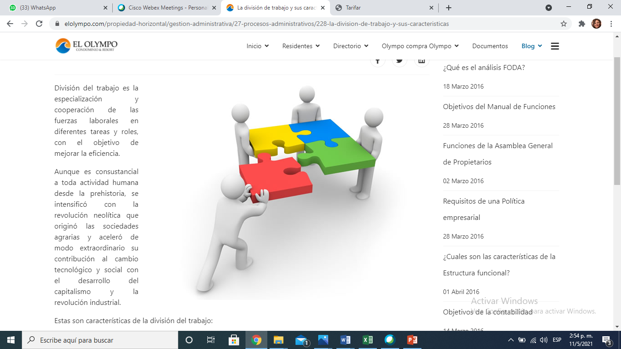
DIVISIÓN DEL TRABAJO

Slide 5
SEGÚN LOS AUTORES:
ADAM SMITH
A través de la división de trabajo los trabajadores desarrollaban más habilidad y destreza en sus tareas. Los trabajadores especializados tenían más posibilidades de inventar máquinas que hicieran más eficientes las tareas que realizaban diariamente

Slide 6
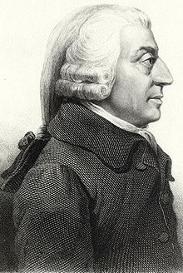
Adam Smith (1723-1790)
Economista y filósofo escocés, considerado uno de los mayores exponentes de la economía clásica y de la filosofía de la economía.

Slide 7
Adam Smith pretendía demostrar la manera de aumentar la riquezas de las naciones, y una de las respuestas que ofreció fue la “división de trabajo", y que consiste en la especialización y cooperación de las fuerzas laborales en diferentes tareas y roles con el objetivo de mejorar la eficiencia

Slide 8
ESPECIALIZACIÓN
Es una forma de dividir el trabajo en funciones separadas generando como aspecto positivo la especialización en las tareas de cada persona dentro de la organización
Es el resultado de la división del trabajo y la necesidad de coordinar

Slide 9
Análisis de la división del trabajo y la especialización
Cómo se hacían los alfileres?
Como se hacen hoy los alfileres?
Dónde radica la mejora?

Slide 10
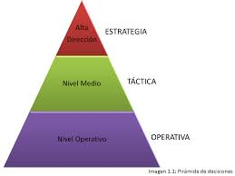
Niveles de dirección
Tres niveles en la organización de la empresa: alta dirección, mandos medios, nivel operativo

Slide 11
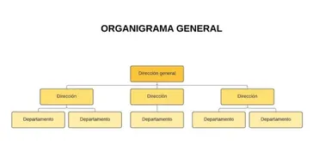

Slide 12
Dirección Estratégica:
Se encargan de tomar las decisiones más importantes, de carácter estratégico, y de supervisar el funcionamiento general de la organización.
Planifica a largo plazo (5 -10 años)

Slide 13
Dirección Intermedia o Táctica:
Es el nexo entre la Dir. estratégica y la operativa. Además, sirven de engranaje de transmisión de las órdenes y se encargan de su cumplimiento. Realizan tareas como dirección o coordinación
Diseñan tácticas y elaboran procedimientos que apoyen el desarrollo de los planes elaborados por la Dir. Estratégica.
Tienen más personas a su cargo que la alta dirección
Planifican a mediano plazo (2-4 años)

Slide 14
Dirección Operativa
Están en contacto con el personal laboral de la organización, por tanto, tienen muchas personas a cargo
Su principal tarea consiste en asignar tareas específicas a los trabajadores, para así cumplir con los planes elaborados en los niveles superiores. Además, evalúan día a día la ejecución de los planes . Su labor resulta fundamental para el control.
Planifican a corto plazo (1 año)

Slide 15
ACTIVIDAD PRÁCTICA
Trabajar con la empresa con seleccionada en el primer TP
2) Definir planes: estratégicos, tácticos y operativos

Slide 16
Muchas gracias!

